Slide 1
APLIKASI SISTEM INFORMASI ADMINISTRASI DISHUB

Slide 2
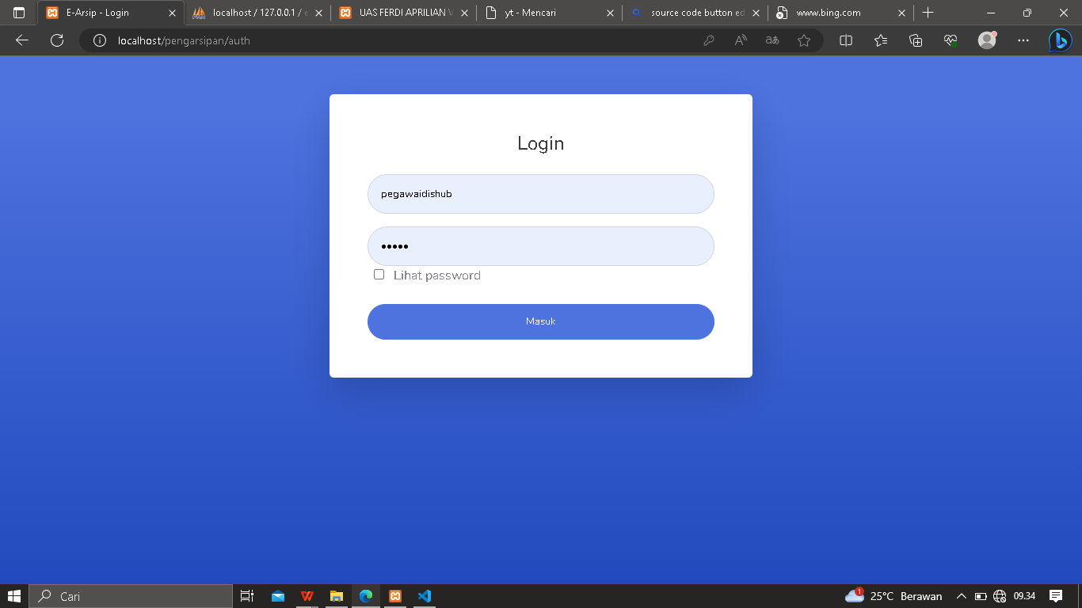
MENU LOGIN USER

Slide 3
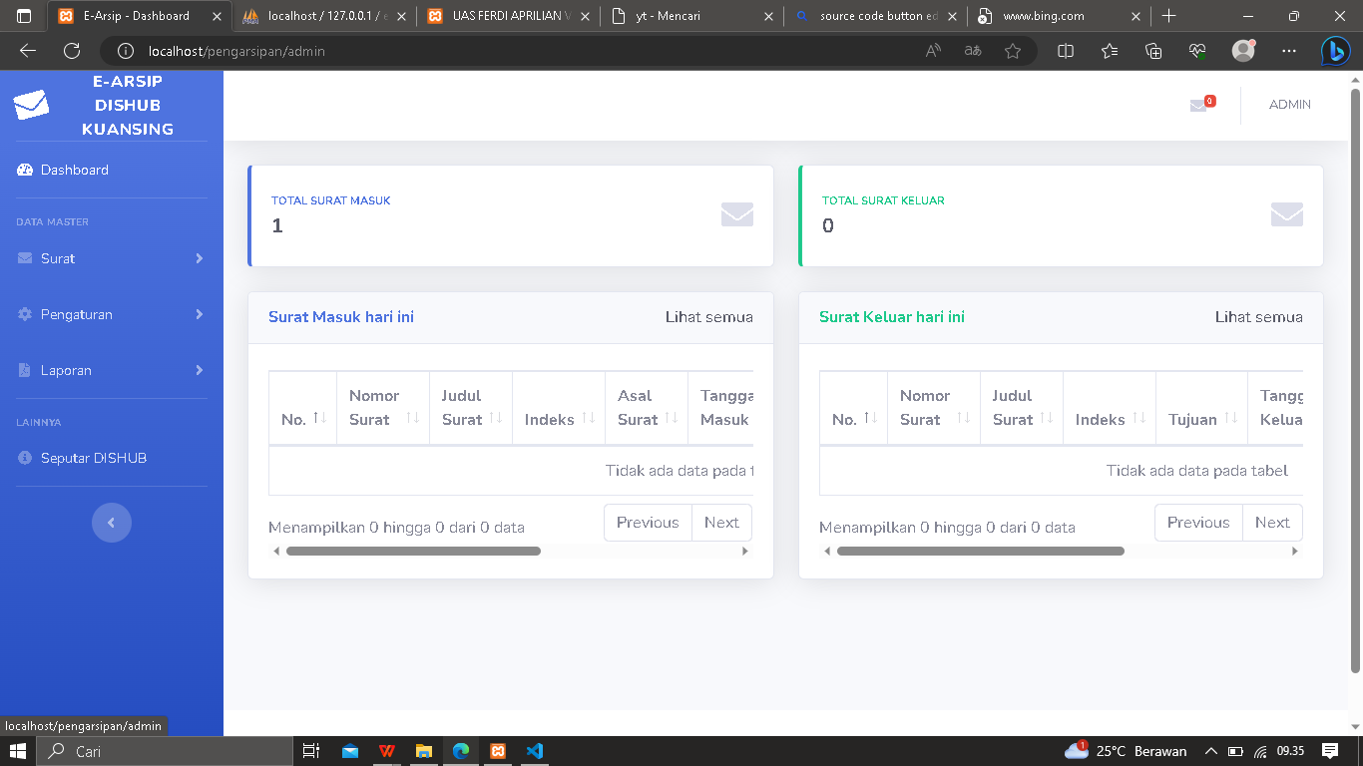
DASHBOARD

Slide 4
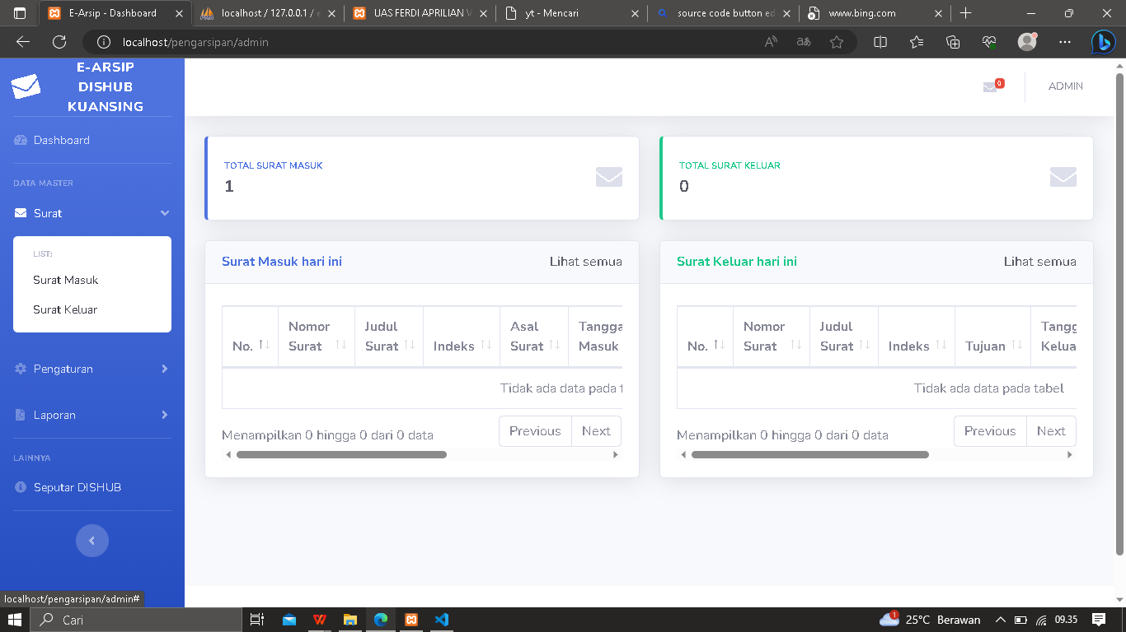
MENU SURAT

Slide 5
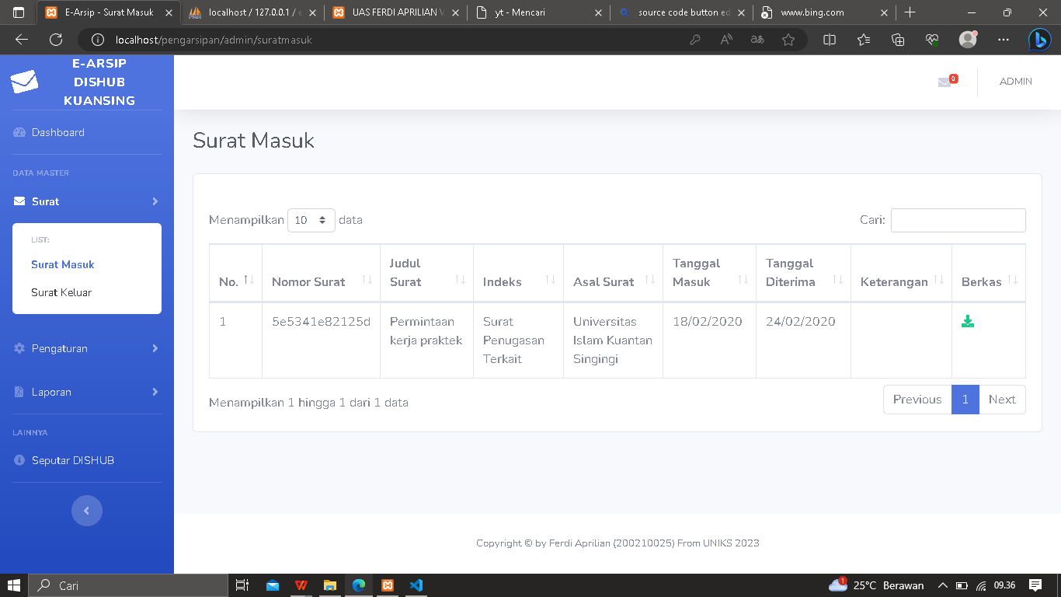
ISI SURAT MASUK

Slide 6
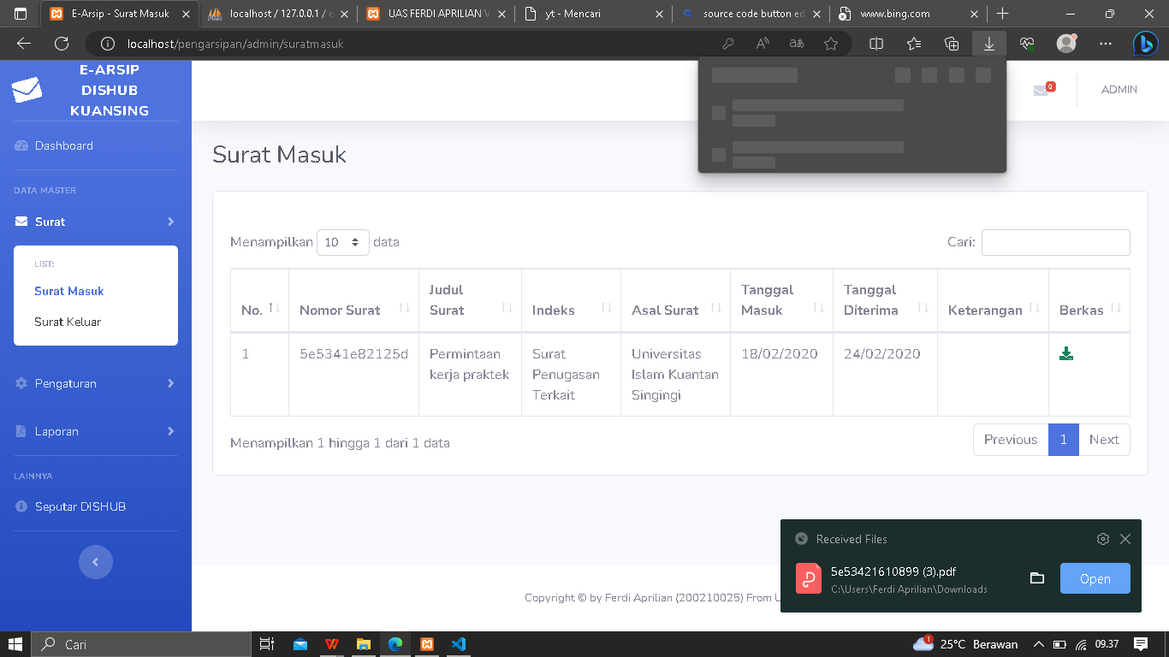
FORM SURAT MASUK : UNTUK USER UMUM HANYA DAPAT MENDOWNLOAD BERKAS TIDAK DAPAT MENGEDIT ATAU MEMBUAT SURAT

Slide 7
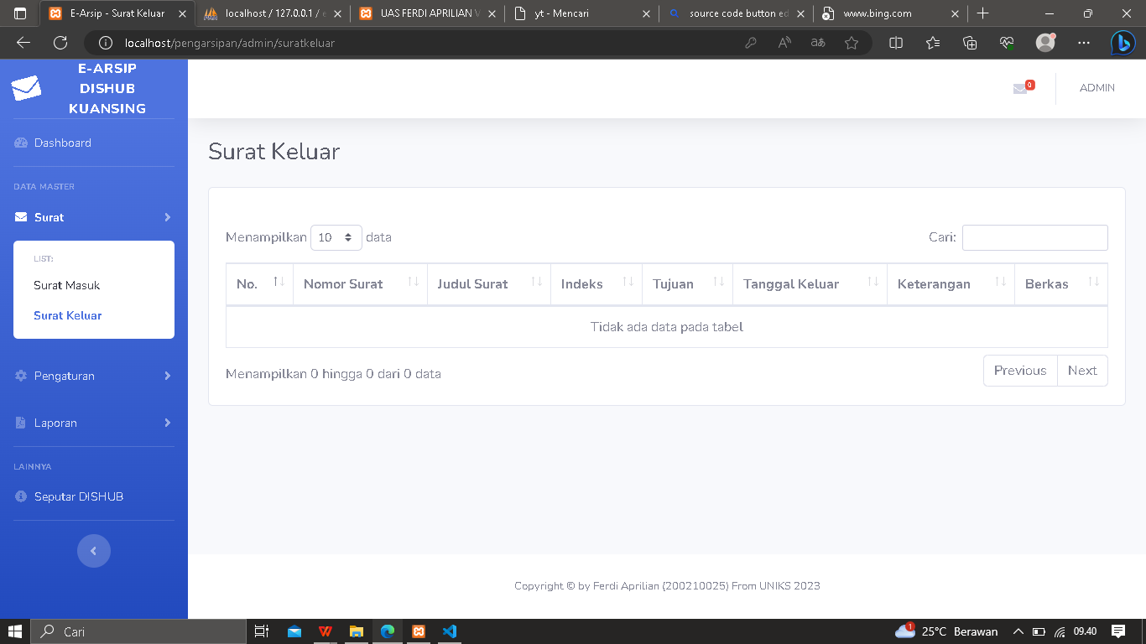
FORM SURAT KELUAR

Slide 8
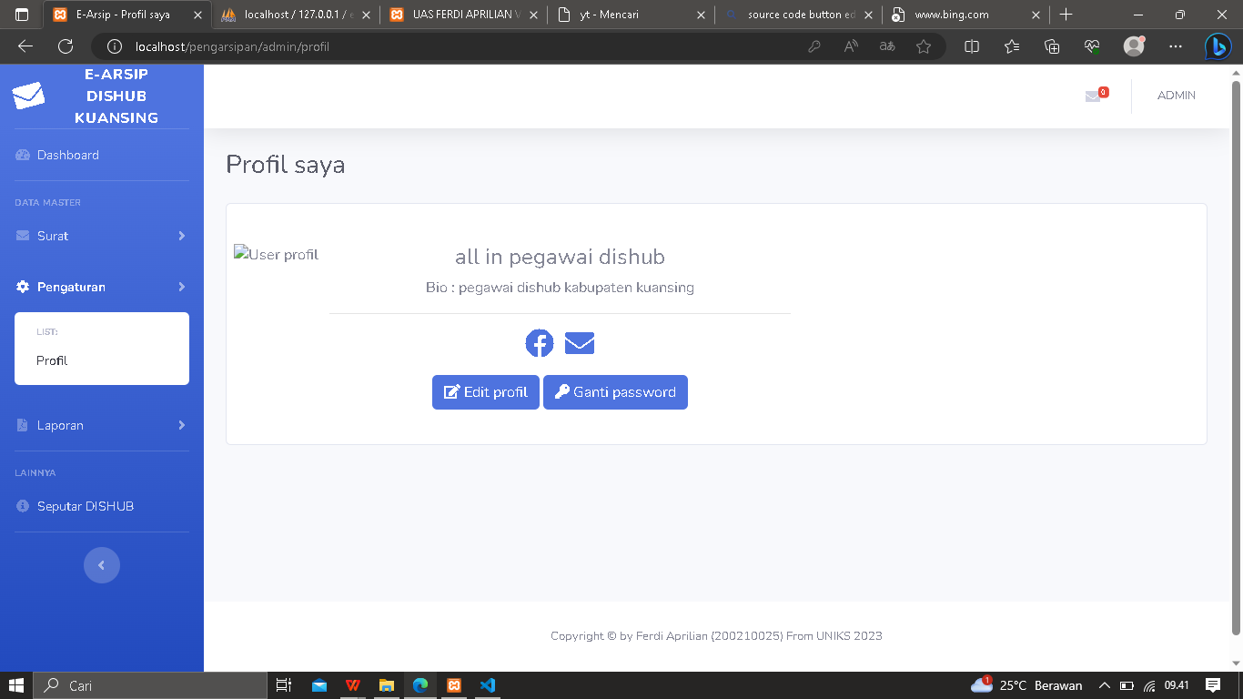

Slide 9
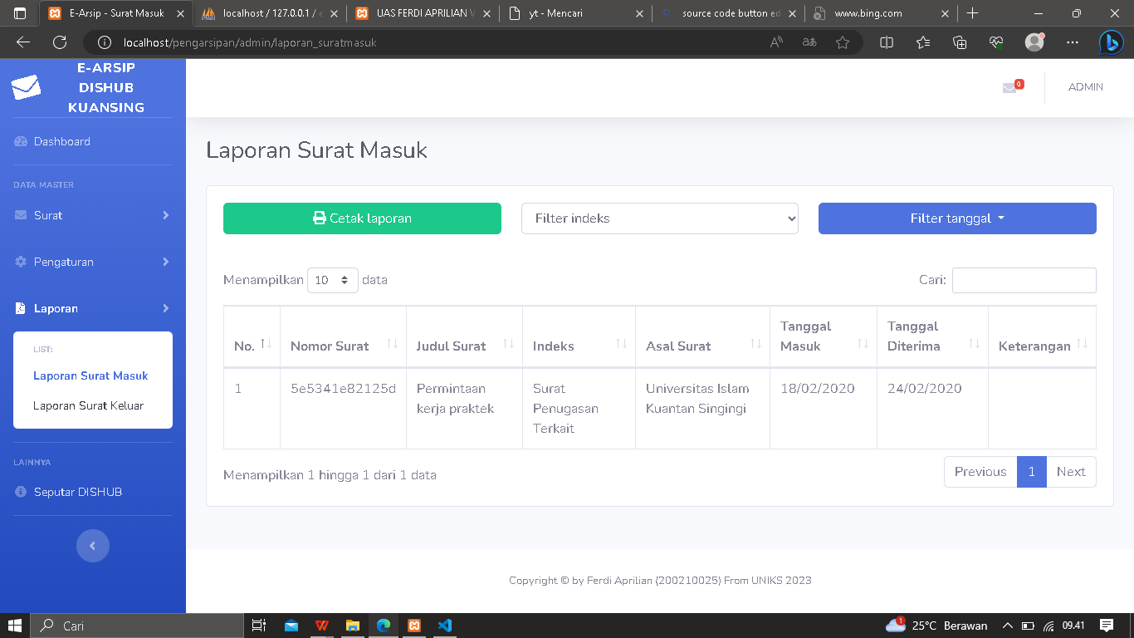
MENU LAPORAN : SURAT MASUK

Slide 10
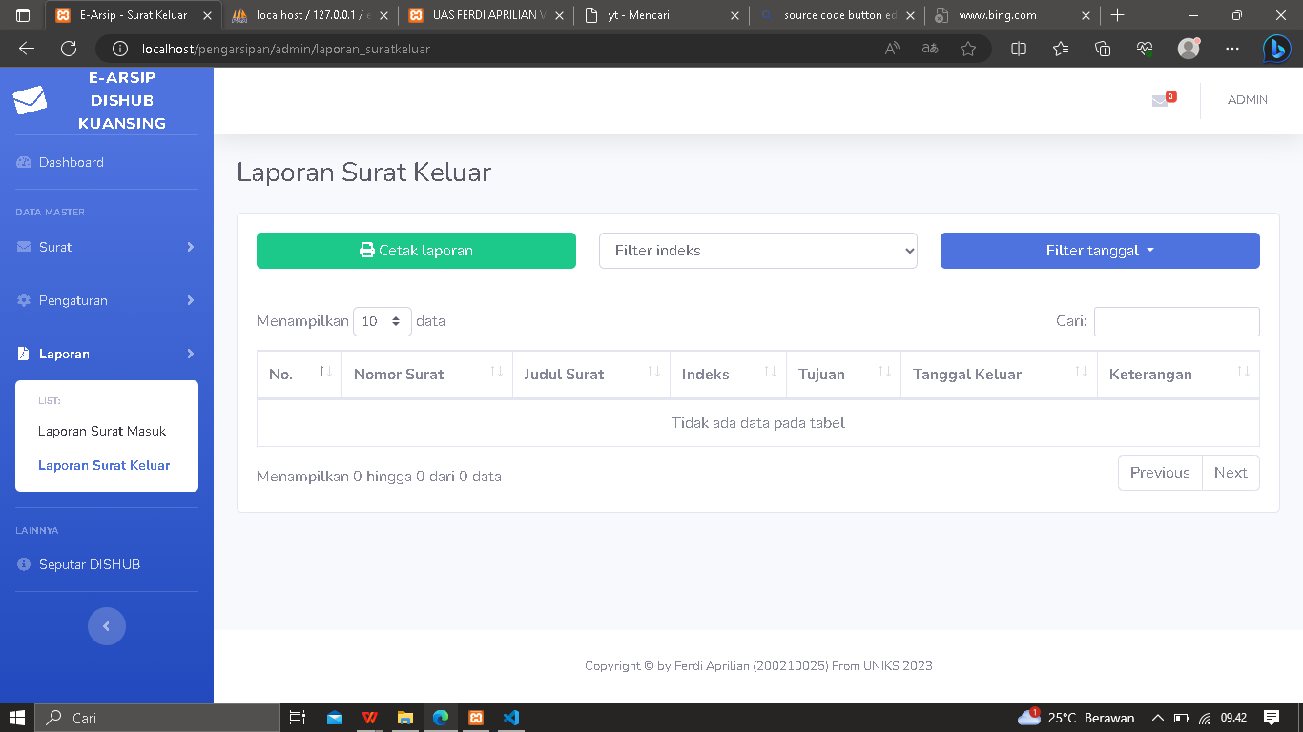
MENU LAPORAN : SURAT KELUAR

Slide 11
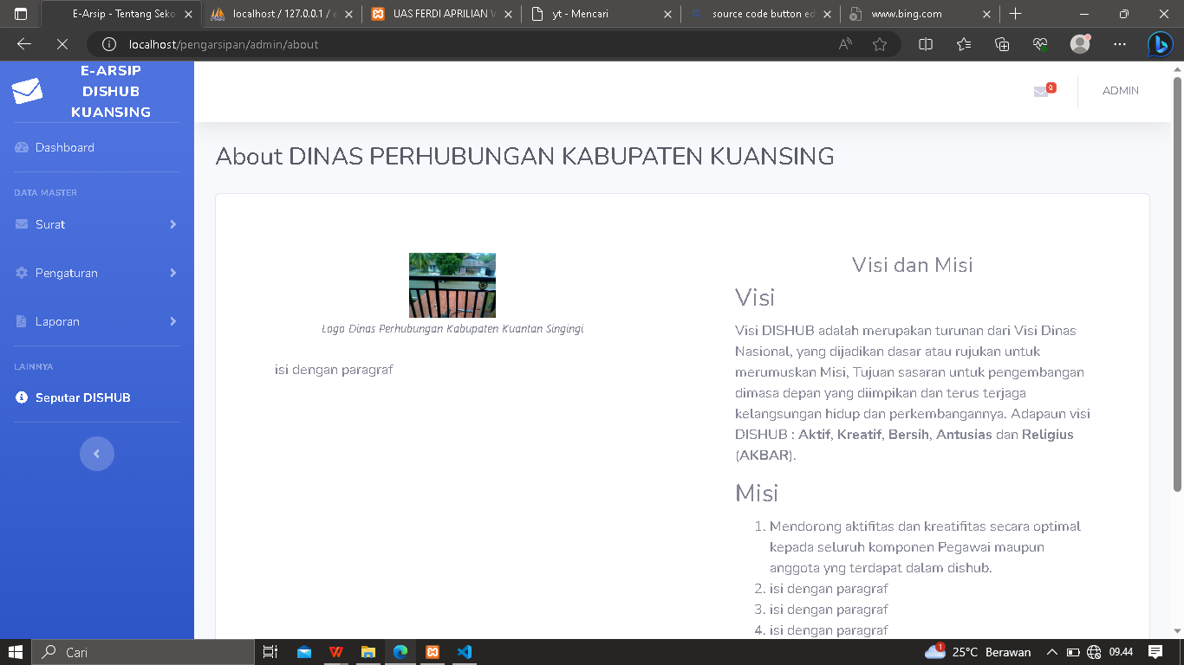
PROFIL INSTANSI

Slide 12
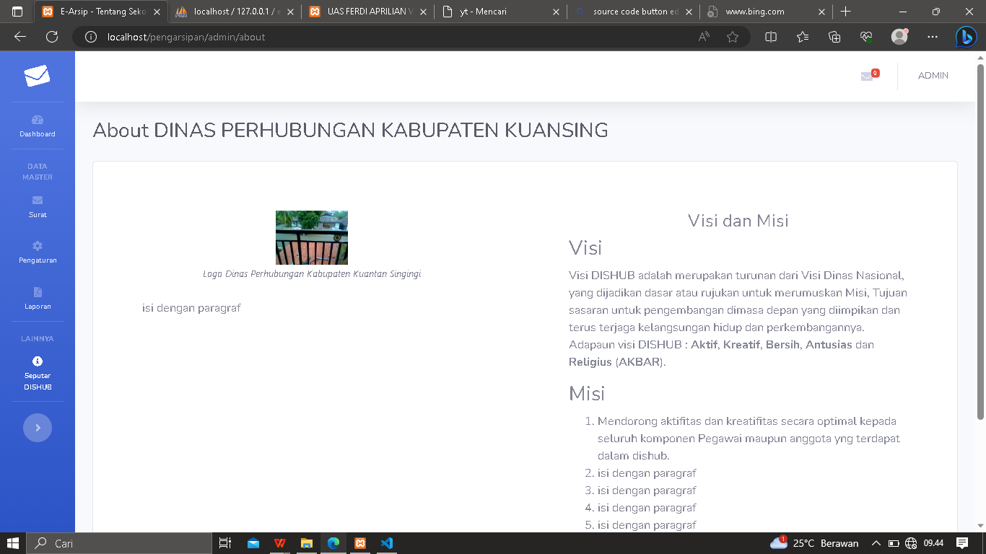
MENU DIPERLEBAR

Slide 13
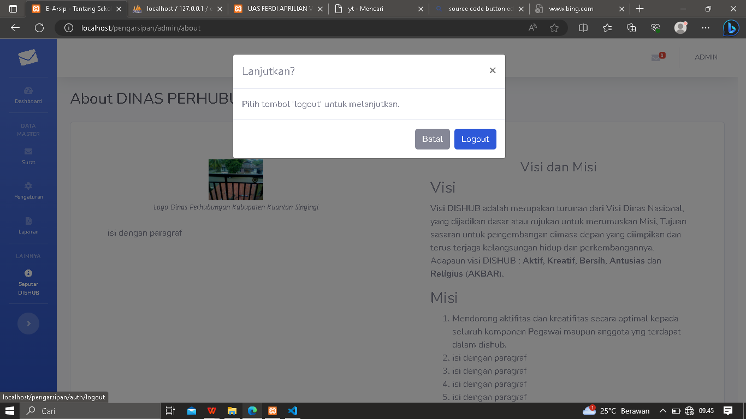
BUTTON LOGOUT

Slide 14
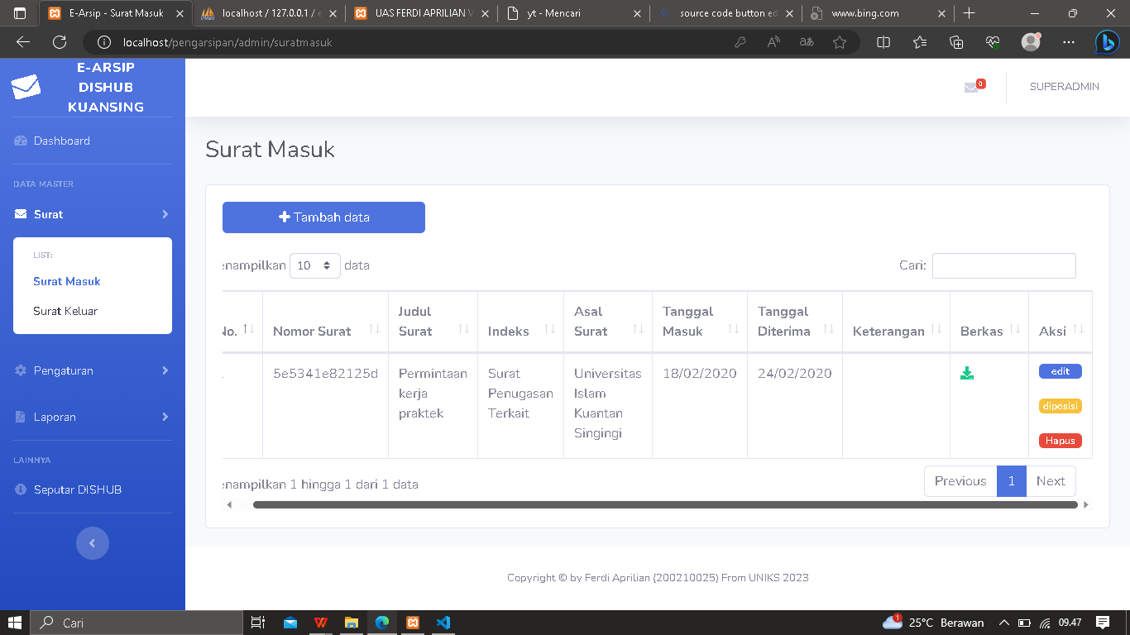
BISA BUAT SURAT DI SUPERADMIN MODE

Slide 15
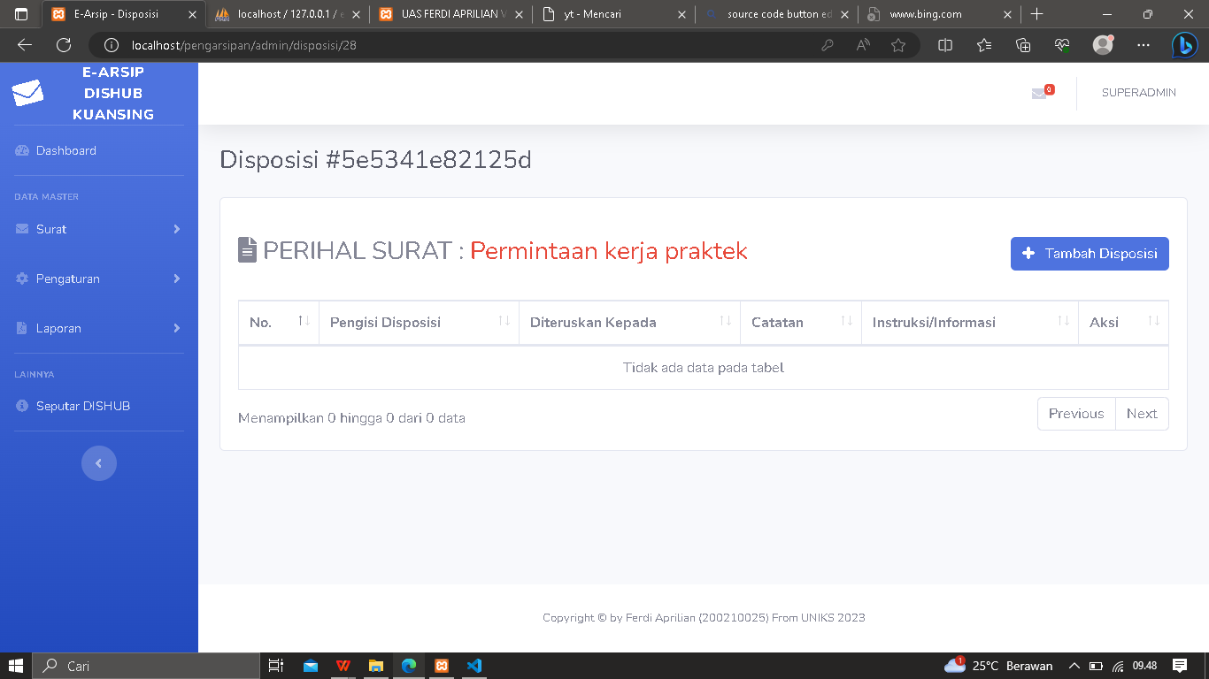
TOMBOL DISPOSISI

Slide 16
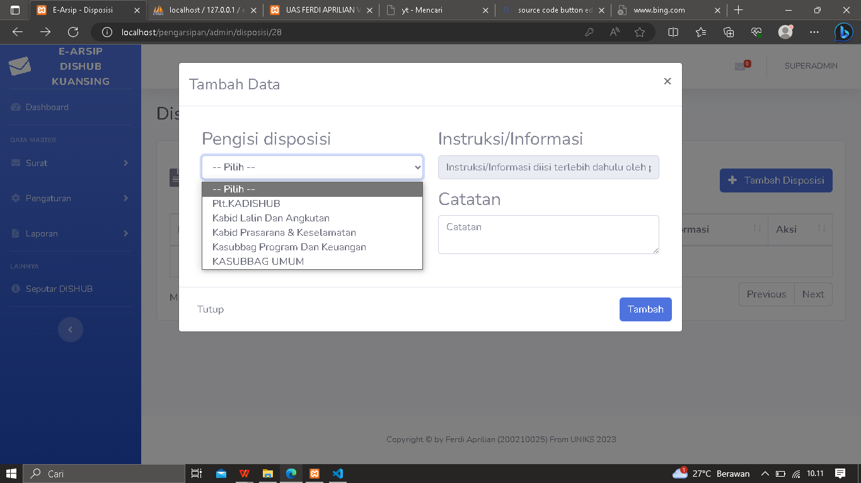
PILIHAN PENGISI DISPOSISI

Slide 17
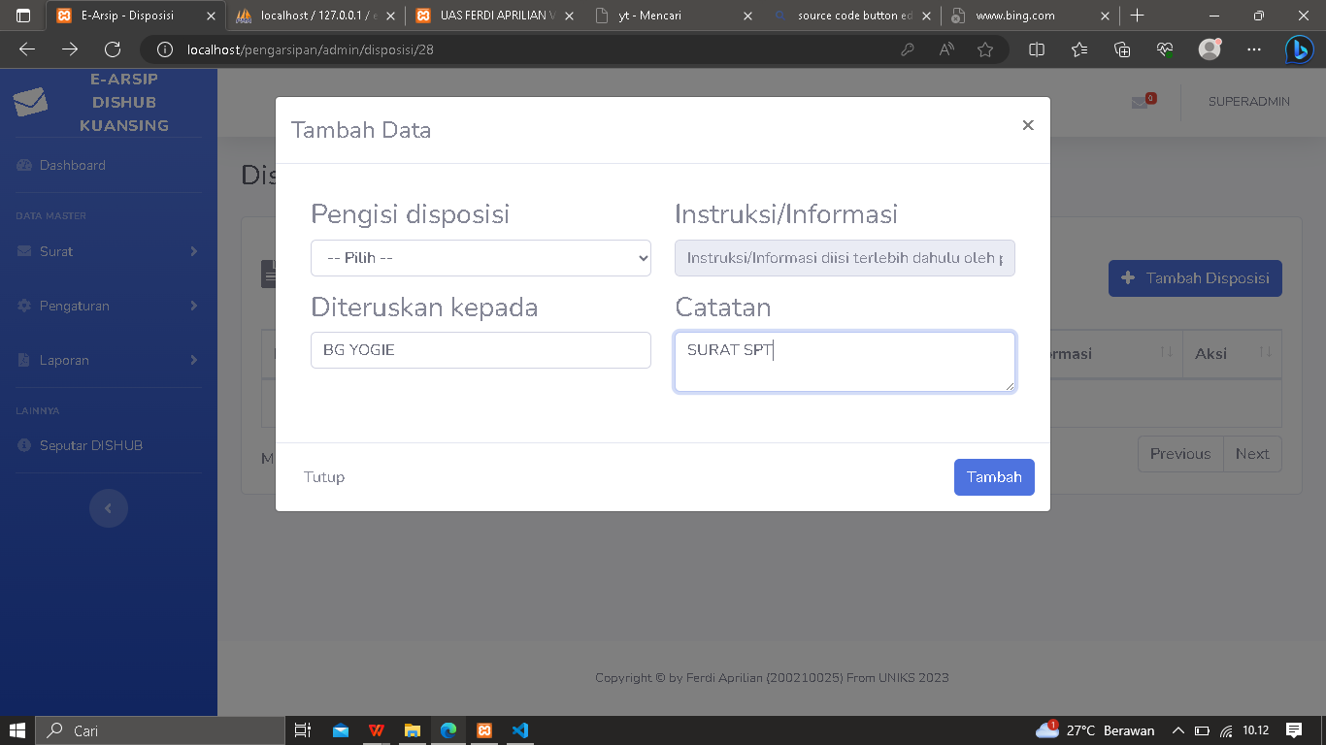
FORMAT PENGISIAN

Slide 18
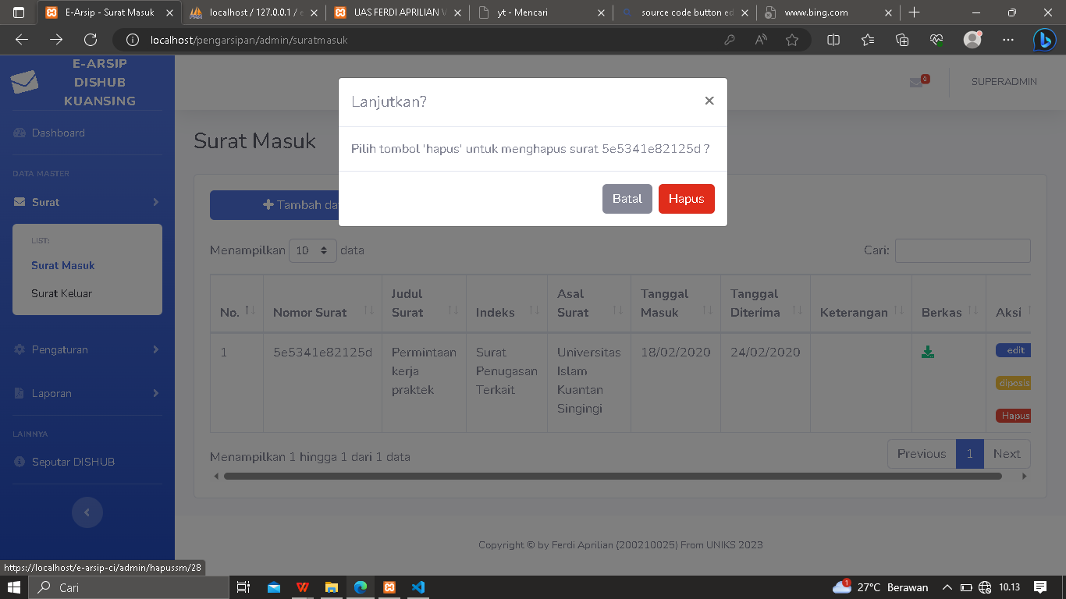
TOMBOL HAPUS

Slide 19
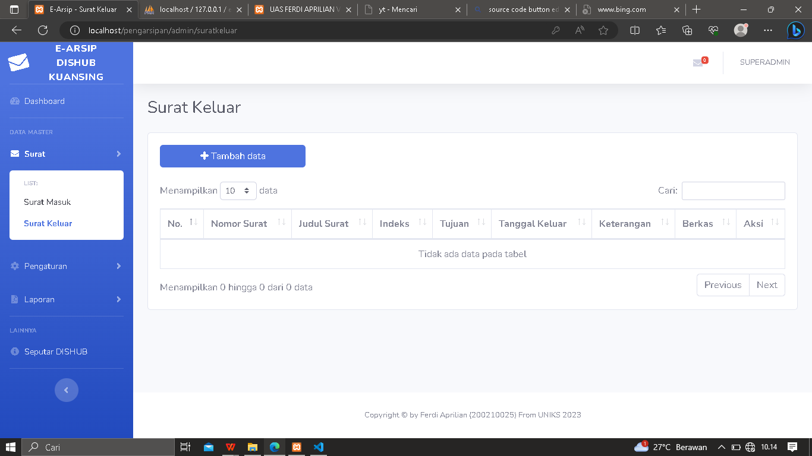
SUPERADMIN : SURAT KELUAR

Slide 20
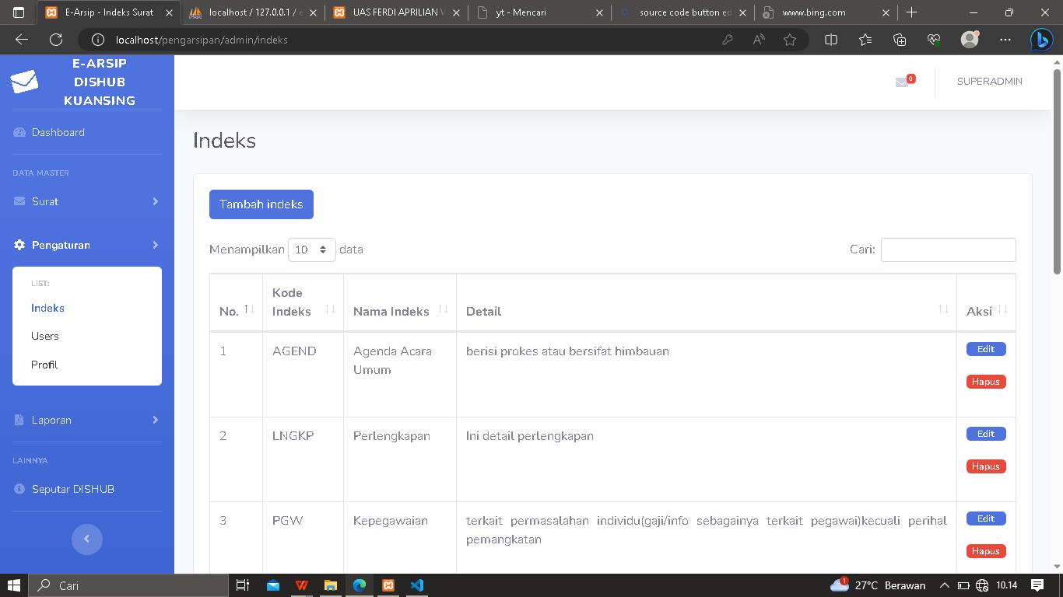
MENU SETTING : INDEKS

Slide 21
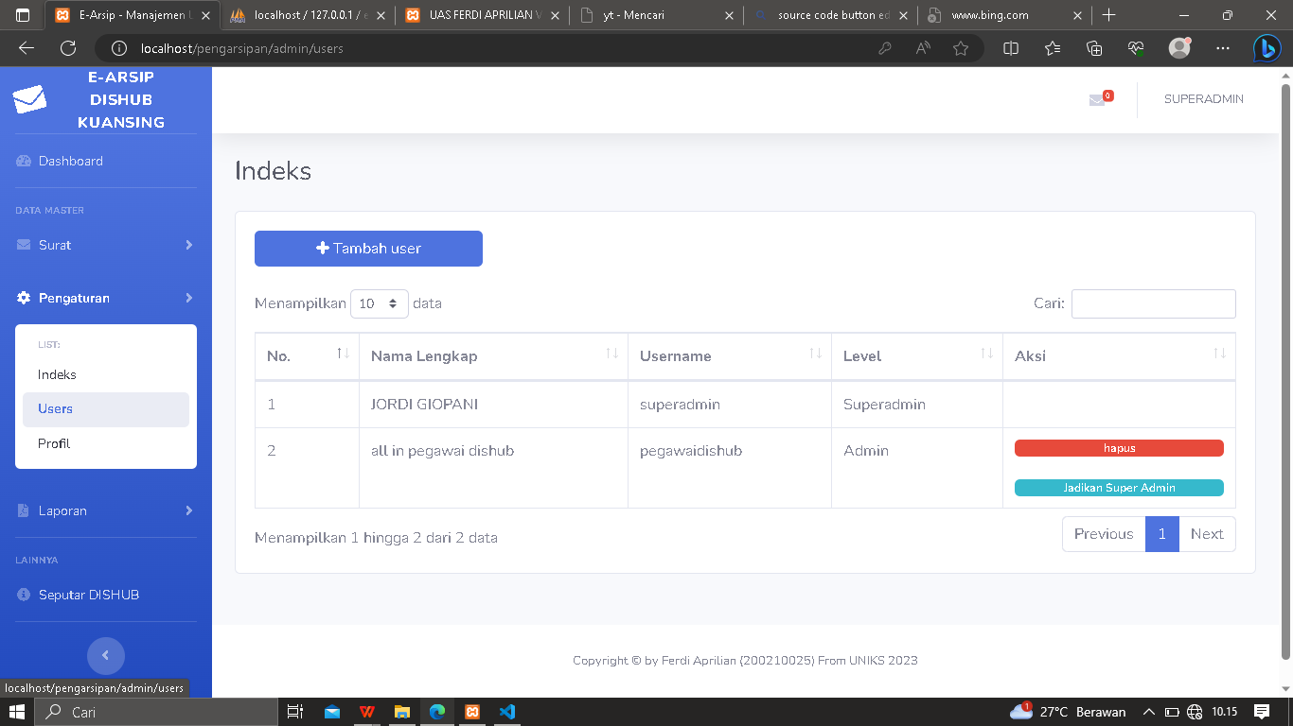
MENU USER : BISA TAMBAH USER

Slide 22
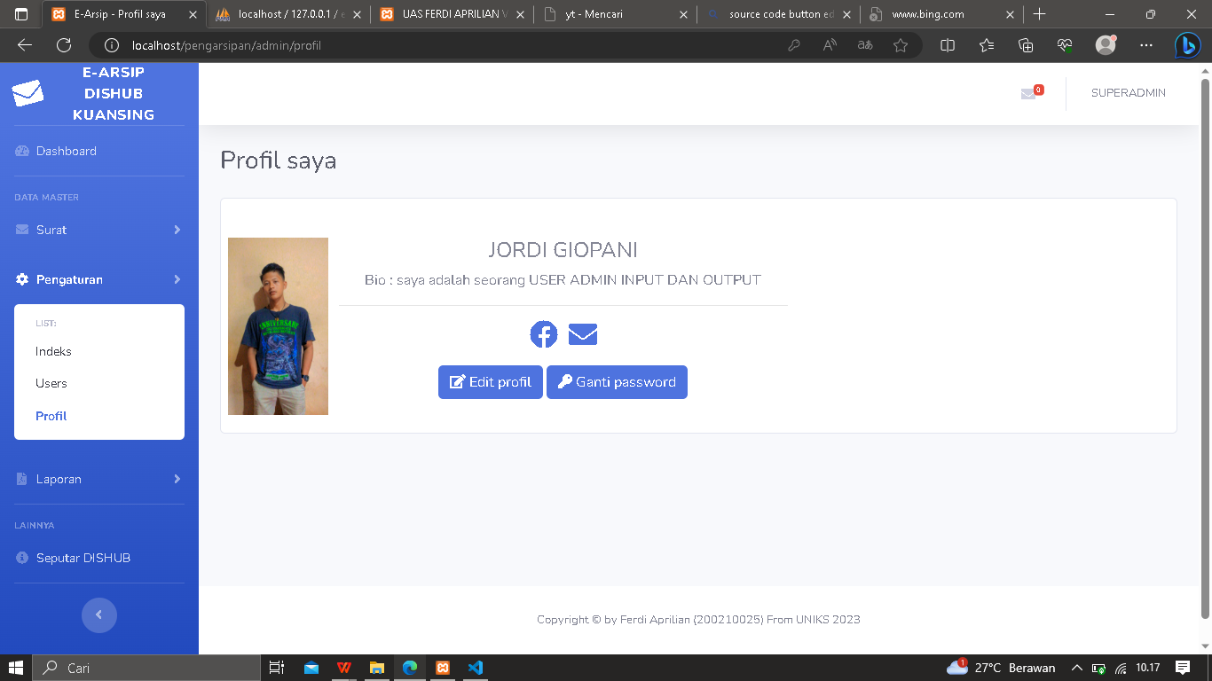
FORM PROFIL

Slide 23

MENU LAPORAN : SURAT MASUK TERSEDIA CETAK LAPORAN

Slide 24

LAPORAN : SURAT KELUAR

Slide 25
SEKIAN TERIMA KASIH

